Slide 1
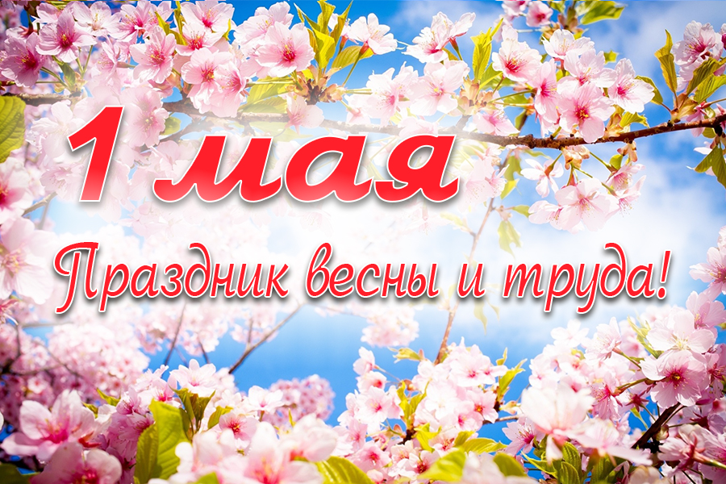
Международный праздник – День весны и труда, отмечают 1 мая во многих странах мира, в том числе и России.

Slide 2
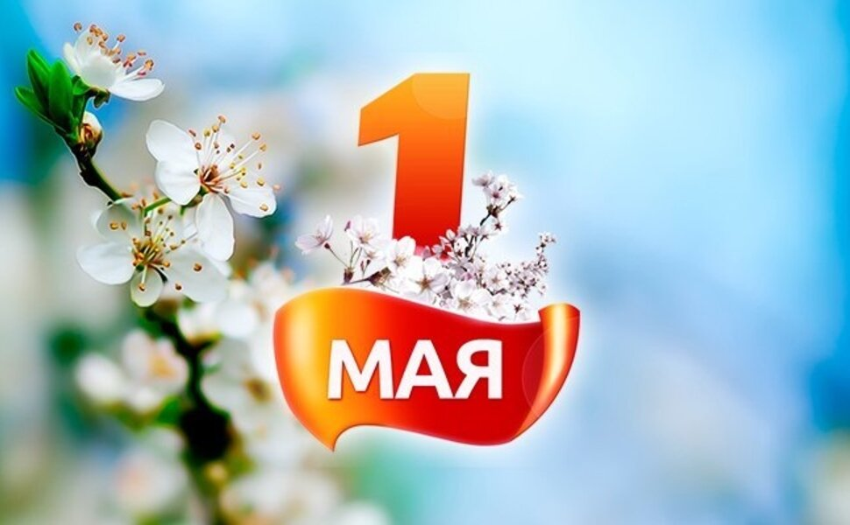
РОССИЯ
День Международной солидарности трудящихся постепенно превратился из политического митинга в любимое народное торжество. Красные флажки и воздушные шарики – неотъемлемые атрибуты этой даты

Slide 3
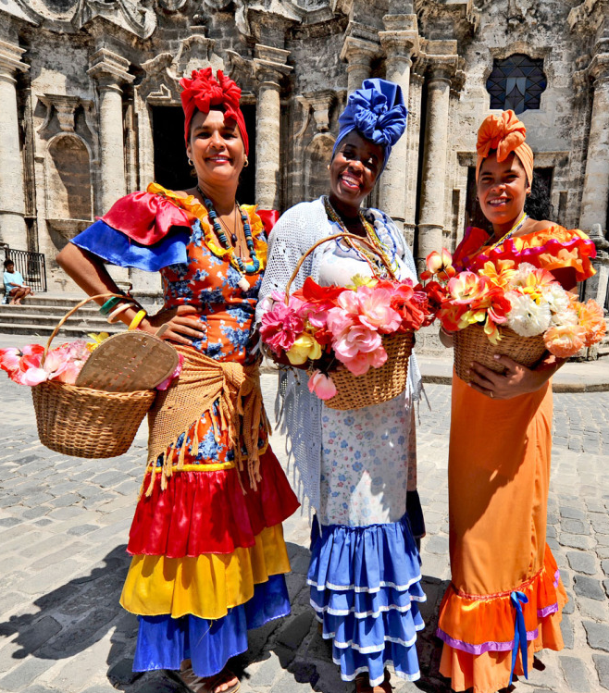
ИСПАНИЯ
1 мая — День труда,
а в народе — Зеленый Сантьяго, праздник влюбленных и цветов. Девушки ходят, увенчанные розами и гвоздиками, в сопровождении воспевающих их влюбленных

Slide 4
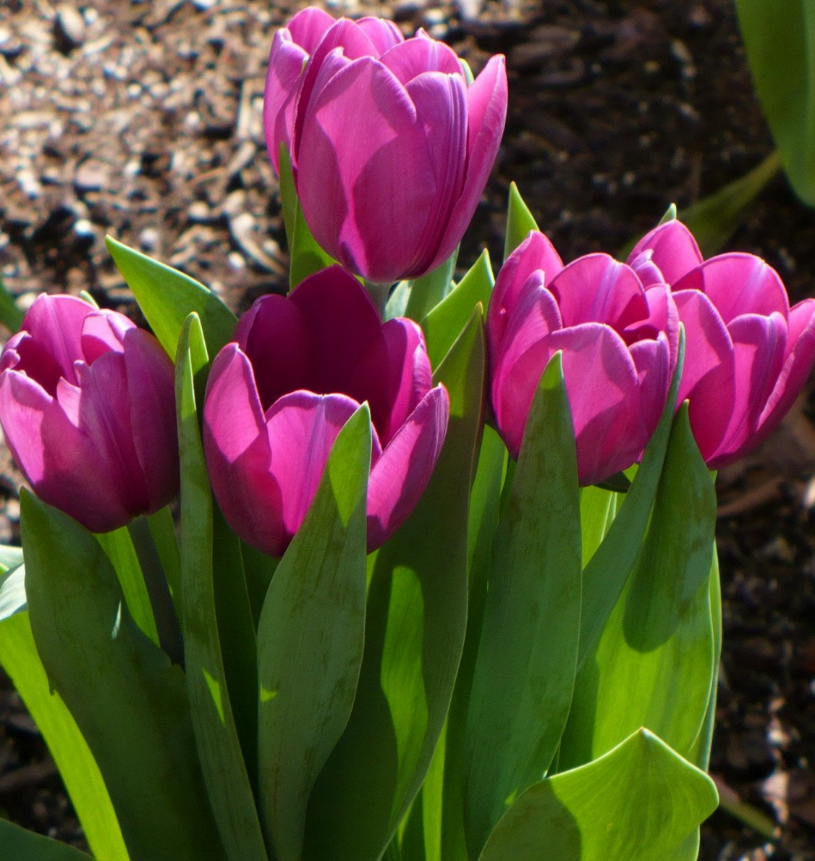
Нидерланды
Здесь в последнюю неделю апреля и первую неделю мая проходит Фестиваль тюльпанов. Центральный день этого фестиваля — Луковичное воскресенье.

Slide 5
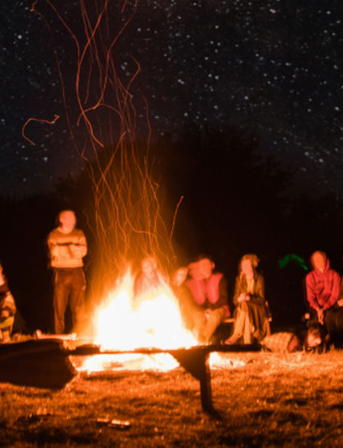
Скандинавские страны
Здесь в Вальпургиеву ночь не спят. Жгут костры, водят хороводы, играют на музыкальных инструментах, стреляют, чтобы отпугнуть троллей перед выгоном скота.
По датским и шведским народным поверьям, в эту ночь летят на свои сборища ведьмы и демоны, а огни костров мешают им делать остановки и вредить людям. Сам же день 1 мая в скандинавских странах называют “Днем кукушки”.

Slide 6
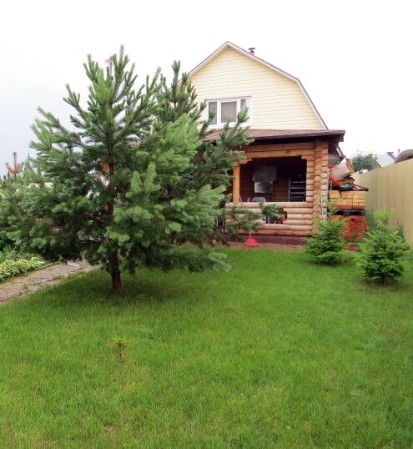
Швейцария, Чехия, Словакия, Венгрия
В Швейцарии на Первое Мая перед окном девушки сажают молоденькую сосну. В других странах ночью юноши в незаметном месте сажают майские деревья (maypoles) перед окнами своих возлюбленных

Slide 7
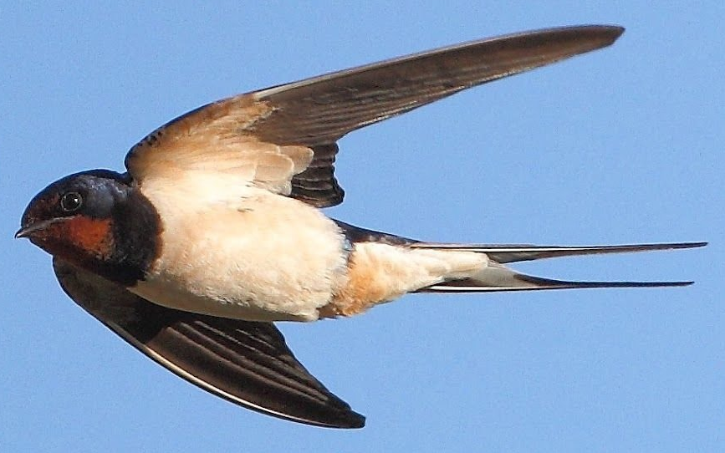
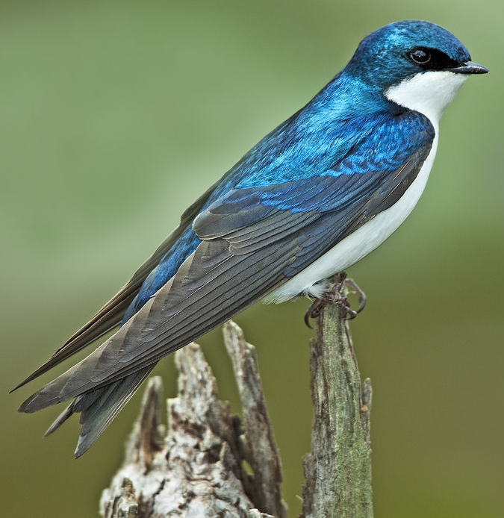
Греция
Греческие дети встают рано утром в поисках первой ласточки весны. Когда они находят птицу, они идут вдоль домов и поют песни весны. Соседи же угощают их фруктами, орехами и пирогами.

Slide 8
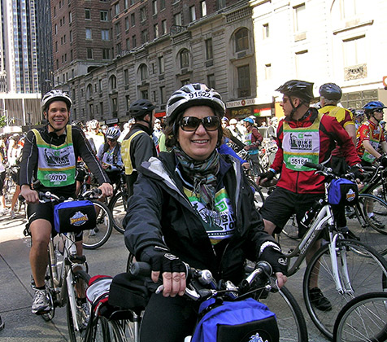
США — День благословения велосипедов
В первое воскресенье мая в Нью-Йорке массовым велопробегом отмечают день знакомства американцев с двухколесным транспортом.

Slide 9
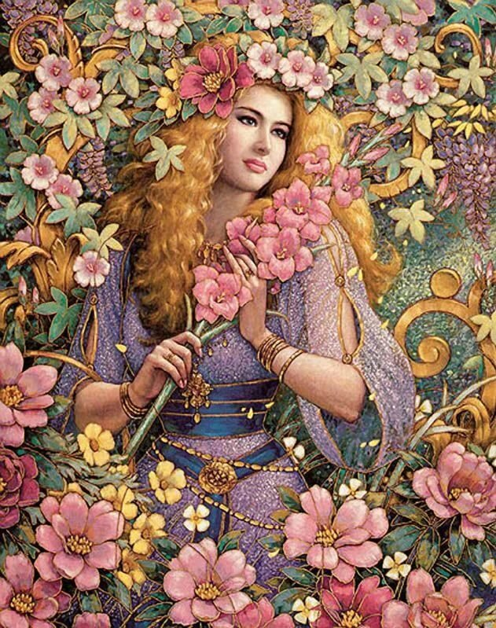
Италия.
Древние римляне поклонялись Флоре — богине цветов и весны, были и фестивали Флориалии, посвященные ей. Сегодня 1 мая известно как самый счастливый день года в Италии. Внутри и вокруг храмов множество цветов.

Slide 10
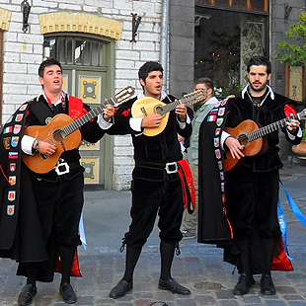
В Италии одни отмечают этот день в стиле первых рабочих парадов.
Другие — по традициям, дошедшим из Древнего Рима поют серенады под окнами своих любимых девушек. Кроме того, молодые люди могут позвать любимую замуж, положив перед ее дверью зеленую ветку. Если девушка согласна — она забирает ветвь, если нет — выбрасывает на дорогу.

Slide 11
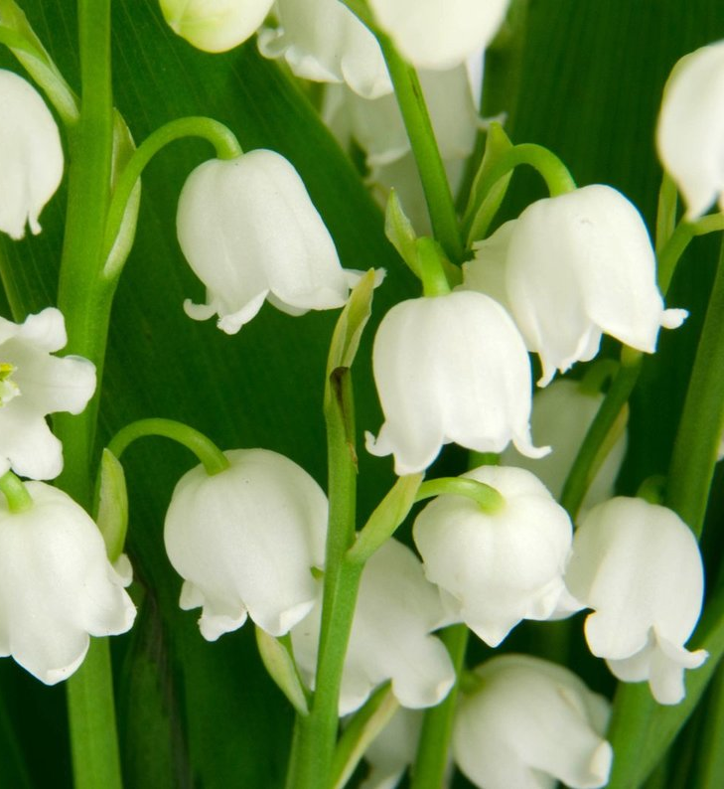
ФРАНЦИЯ
1 мая -праздник ландышей, все дарят друг другу букетики этих душистых весенних цветов. Это главный атрибут французского Первомая. Цветок полагается засушить и хранить его целый год, до следующего праздника.
Но дарят не только ландыши: в знак дружбы и любви можно подарить веточку боярышника, дуба, тополя. Девушкам с плохим характером дарят остролист, а лентяйкам
— ветку бузины.

Slide 12
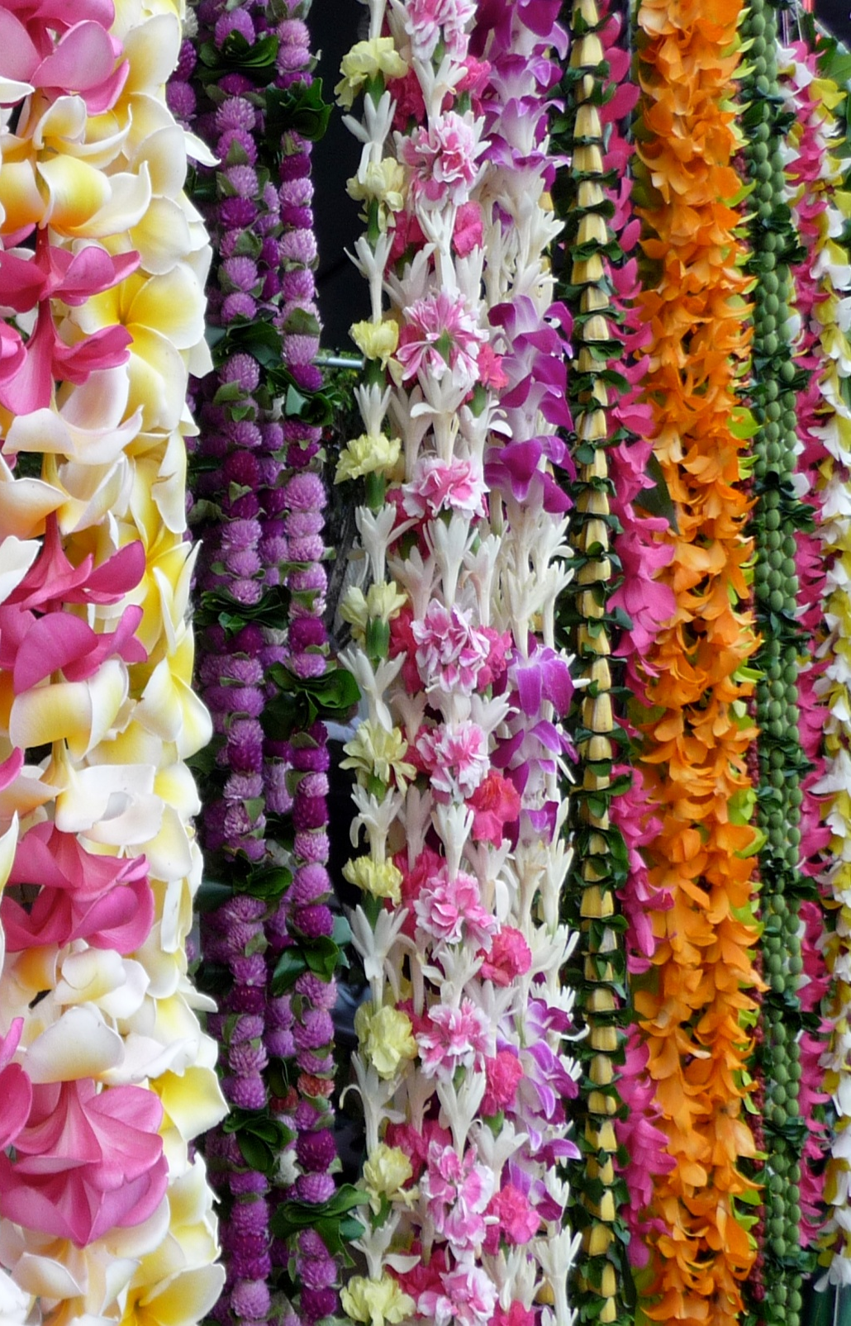
Гавайи
Исполняют народный танец хулу, играют на гитаре, поют песни, устраивают ярмарки, конкурсы красоты и, что самое главное, плетут гирлянды из цветов — леи.

Slide 13
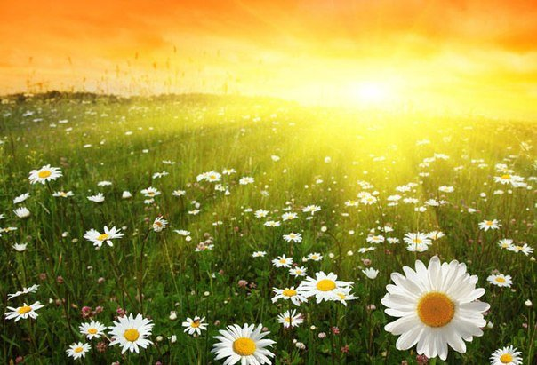
На Сицилии все в первомайские дни собирают луговые ромашки, которые, по местным поверьям, приносят счастье.

Slide 14
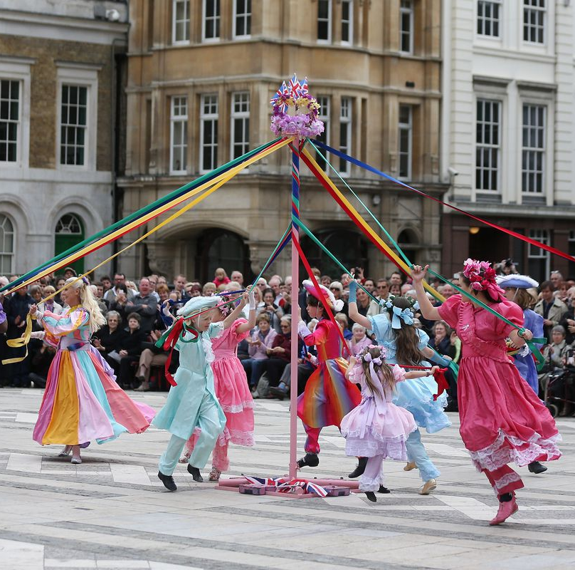
В Англии все дружно танцуют вокруг столбов в национальных костюмах. Столбы при этом обматывают яркими лентами, которые символизируют сотворение мира.

Slide 15
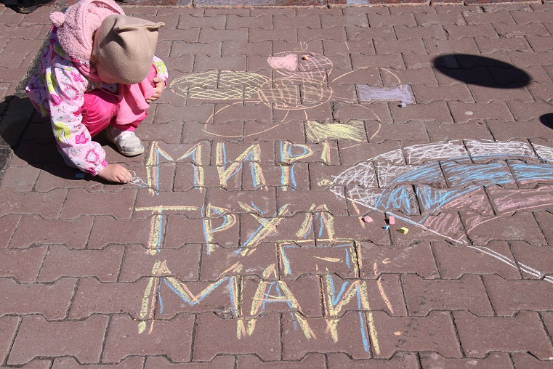
Как бы вы не праздновали 1 мая!
Собирая ромашки или проведете день в поисках ласточки, пусть этот день несет только добро и мир.

Slide 16
